Slide 1
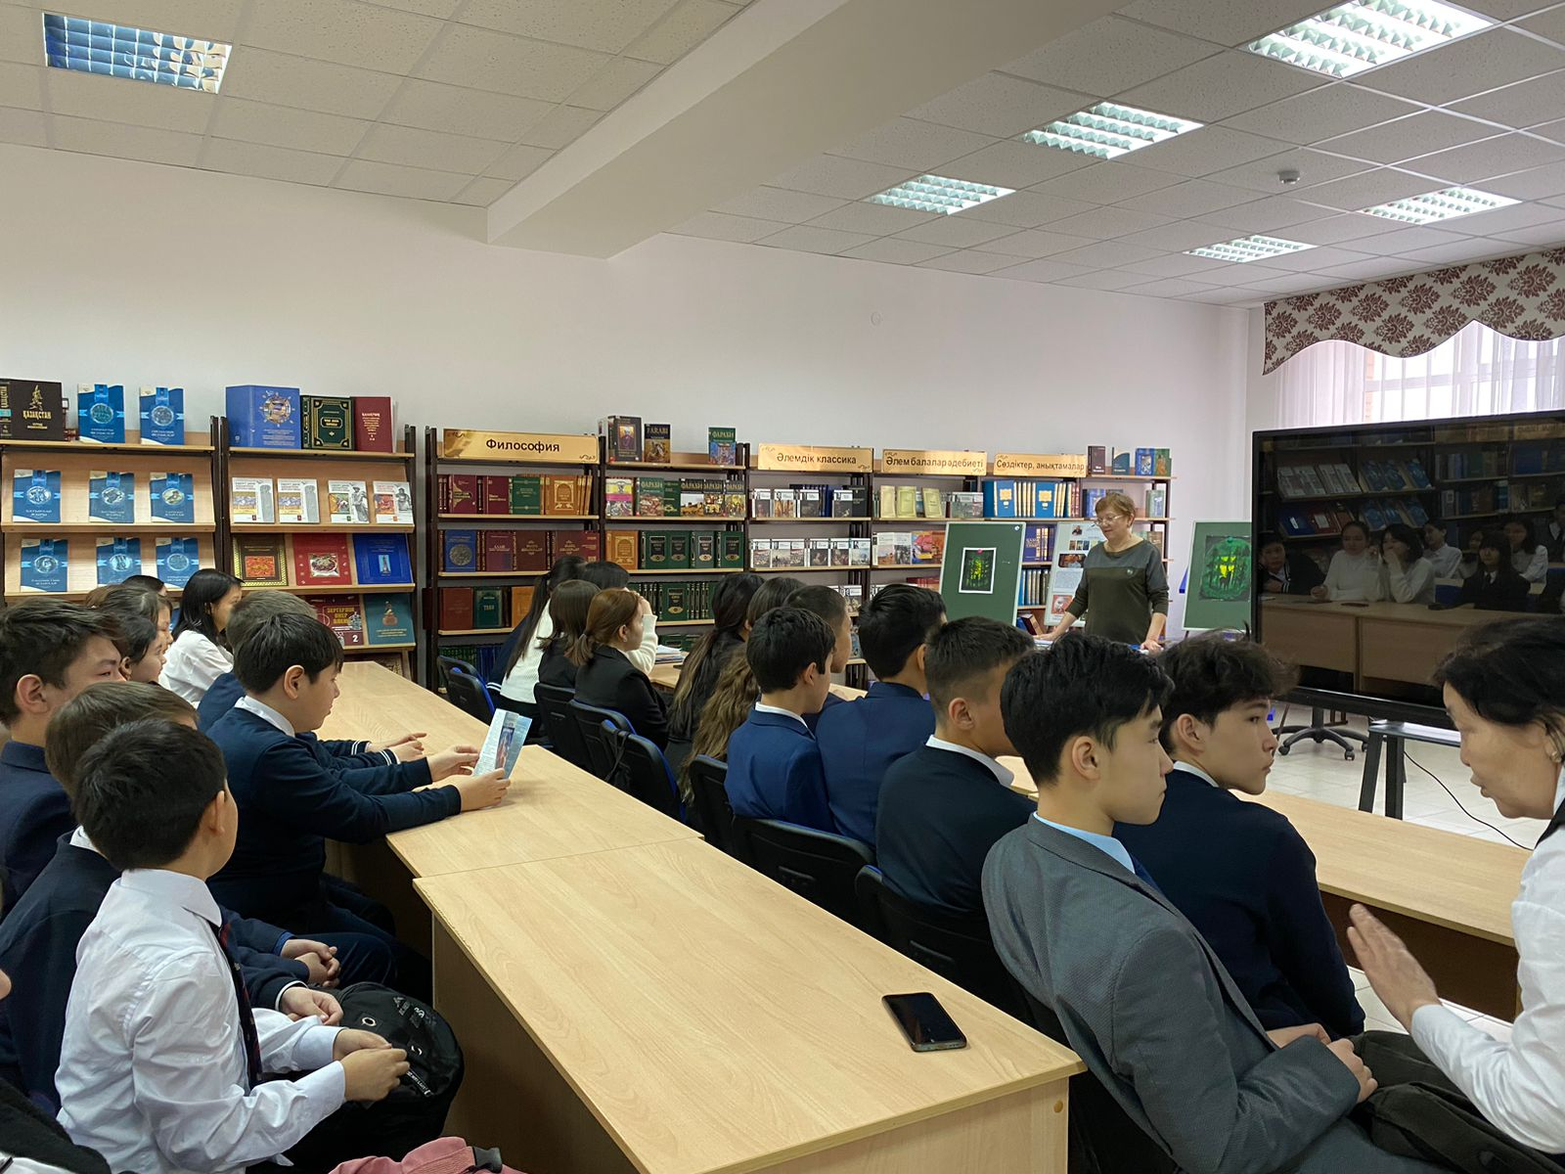
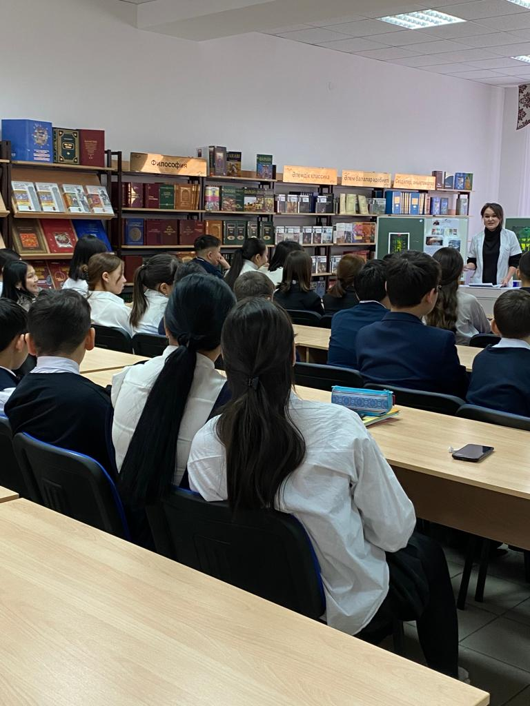
Лекция в ШЛ№7 на тему № «Профилактика туберкулеза»

